Slide 1


<MIEIC>
IMOVELÂNDIA
<2019/2020>
<AEDA>
<Turma7_G4>
<DEBORAH LAGO>
<FLAVIO VAZ>
<RICARDO NUNES>

Slide 2
<Descrição do problema>
Este problema possui 3 faces:
1. A imobiliária deve permitir a pesquisa facilitada dos Imoveis a partir de três critérios: freguesia, código postal e tipo de Imovel.
2. A imobiliária deve permitir que os clientes criem leilões com as suas prioridades. Sobre outros leilões, deve permitir fazer uma licitação, altera-la e/ou elimina-la.
3.A imobiliária deve permitir que tenhamos um registo de todos clientes classificados como inactivos Alterações têm repercussões no registo.
Listar os clientes inactivos e ter um histórico dos contratos da imobiliária
2

Slide 3
<Descrição da solução, identificação de algoritmos relevantes>
1.Criou-se um atributo na classe OurCompany: BST<Imovel> treeImoveis em que são guardados os imoveis pertencentes no catálogo da empresa. Essa árvore binária de pesquisa permite, a partir de um iterador BST In Order, encontrar mais facilmente os Imoveis desejados a partir dos critérios. Foi necessário fazer overload do operador< em Imovel
2. Criou-se duas classes: ItemLeilao (representa uma licitacao) e Leilao (contem uma fila de prioridade de ItemLeilao). Foi necessário fazer um overload do operador<
3.Criou-se duas structs: eq e hashInact(para obter igualdade de id’s e funcao Hash para tabela de dispersão)
Duas funções getTabelaDispersãoInact
para obter tabela de dispersão e verifyInactRegis que classifica cada cliente como inactivo ou active.
3

Slide 4
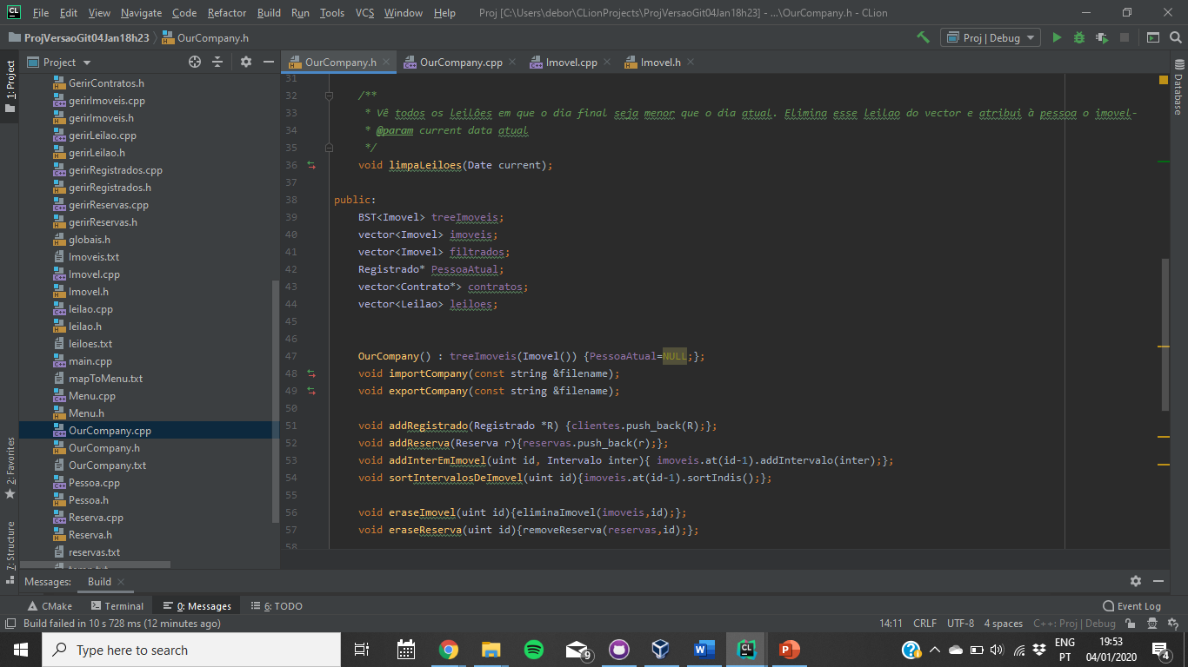

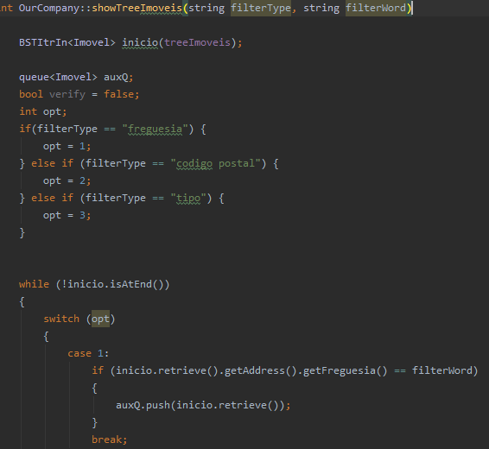
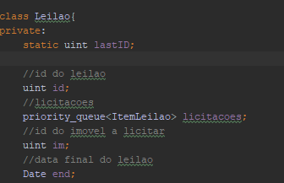
<Descrição da solução, identificação de algoritmos relevantes>
Exemplos:
4

Slide 5
<Estrutura de ficheiros>
BST: O ficheiro utilizado é Imoveis.txt onde estão guardadas todas as informações dos imoveis do catálogo.
Leilao: A informação é guardada em leiloes.txt . Cada leilao é separado por ‘::::::::::’. A primeira linha representa o id do leilao. A segunda representa as licitações feitas no leilao. Na terceira linha está o id do imóvel a ser leiloado e finalmente na quarta está a data de fim.
Tabela de dispersão:Os ficheiros utilizados são: clientes.txt e contratos.txt
5

Slide 6
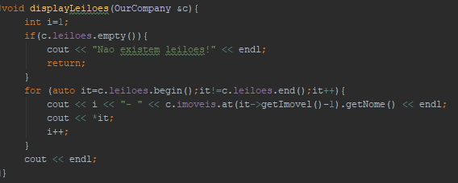
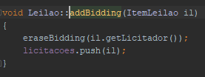
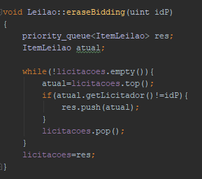
<Lista de funcionalidades implementadas>
Adicionar leilão: [OK]
Eliminar leilão: [OK]
Alterar leilão: [OK]
Fazer display de um leilão: [OK]
6

Slide 7
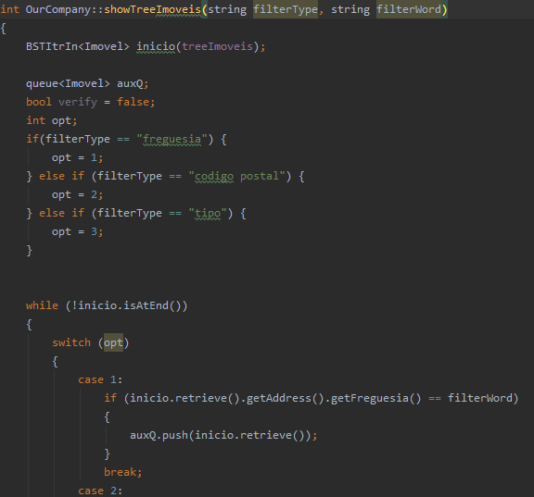
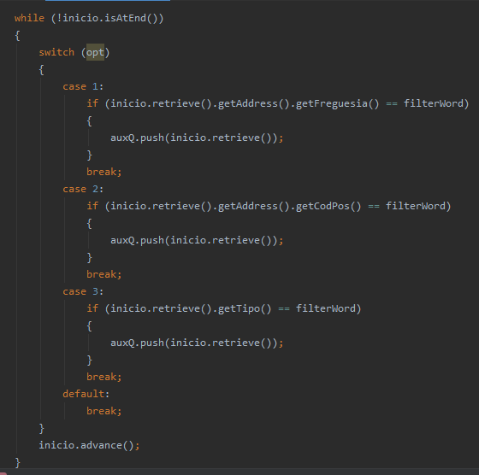
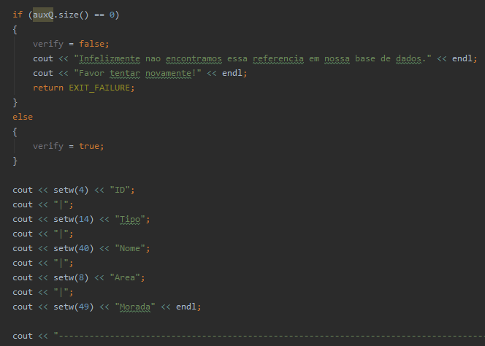
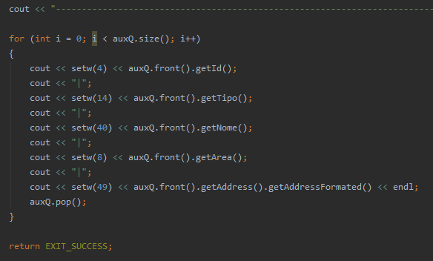
<Lista de funcionalidades implementadas>
7

Slide 8
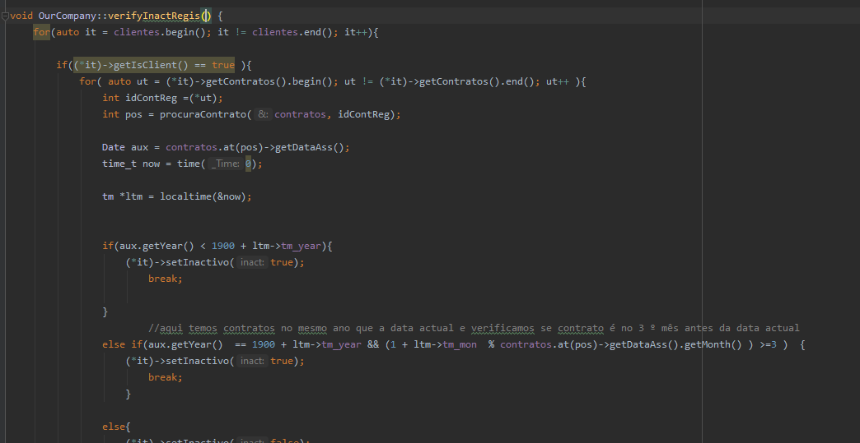
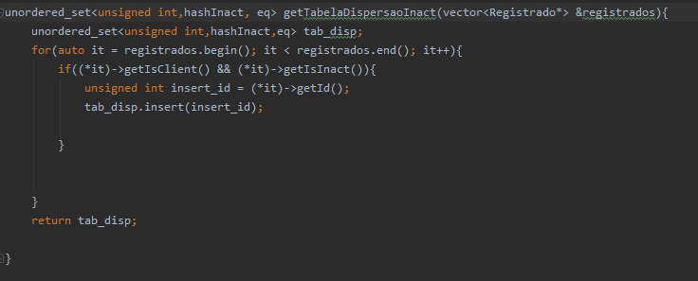
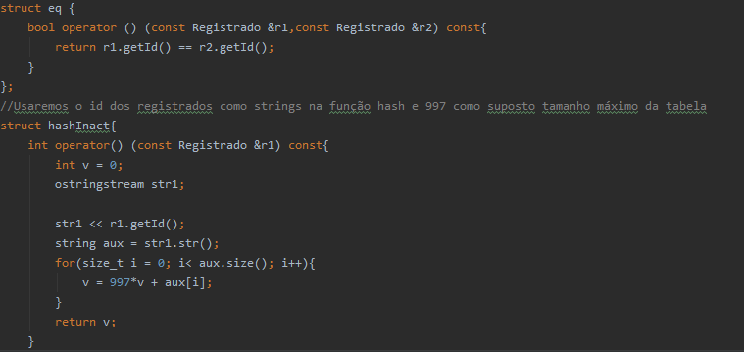
<Lista de funcionalidades implementadas>
8

Slide 9
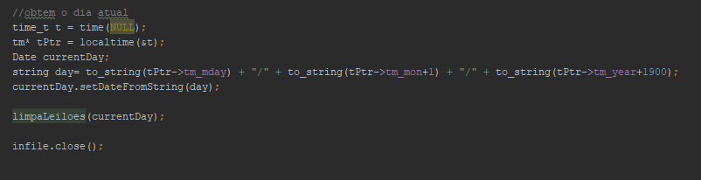
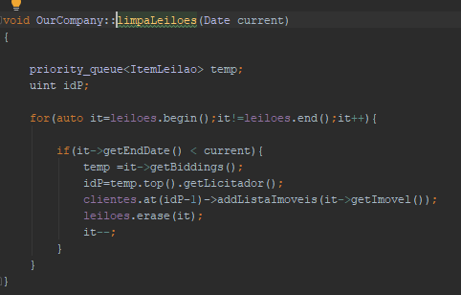
<Funcionalidade em destaque>
- Sempre que o programa é iniciado, finaliza os leilões que acabam no presente dia e atribiu à pessoa que ganhou o imóvel.
9

Slide 10
<Esforço e dificuldades>
Dificuldades
Esforço: Cada membro participou igualmente para a realização deste trabalho
10

